Slide 1
Banco de dados II Aula 4
André Neves

Slide 2
id | nome
 | tese

Slide 3
Restrições (Constraints)
As restrições são usadas para limitar o tipo de dados que pode entrar em uma tabela. Isso garante a precisão e a confiabilidade dos dados na tabela. Se houver alguma violação entre a restrição e a ação dos dados, a ação será abortada.
Podem ser especificadas na criação ou inseridas na alteração da estrutura de uma tabela.

Slide 4
Restrições (Constraints)
São retrições:
NOT NULL - a coluna não pode ser nula (null)
UNIQUE - Garante que todos os valores em uma coluna sejam diferentes (sem valores repetidos)
PRIMARY KEY - Uma combinação de NOT NOT NULL e UNIQUE. Identifica exclusivamente cada linha em uma tabela
FOREIGN KEY - Identifica exclusivamente uma linha / registro em outra tabela
CHECK - Garante que todos os valores em uma coluna satisfaçam uma condição específica
DEFAULT - Define um valor padrão para uma coluna quando nenhum valor é especificado
INDEX - Usado para criar e recuperar dados do banco de dados muito rapidamente

Slide 5
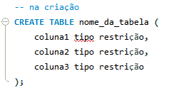
Restrições (Constraints)

Slide 6

Restrições (Constraints)

Slide 7

Restrições (Constraints)
O objetivo é ter a tabela produtos com suas restrições
SHOW COLUMNS FROM produtos;

Slide 8
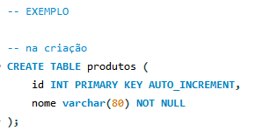
Restrições (Constraints)

Slide 9
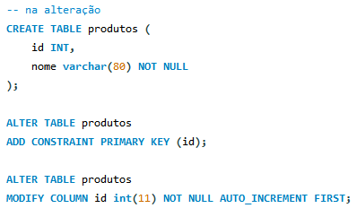
Restrições (Constraints)

